Slide 1
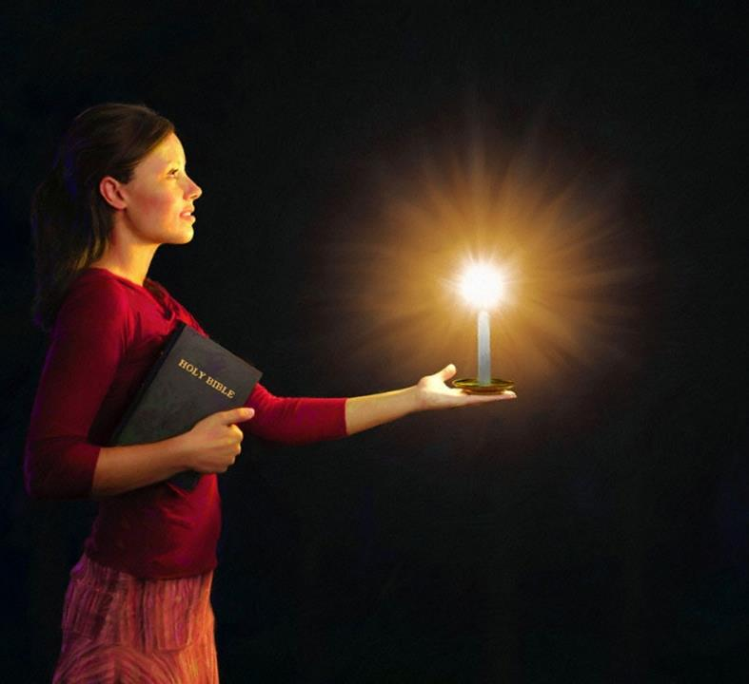
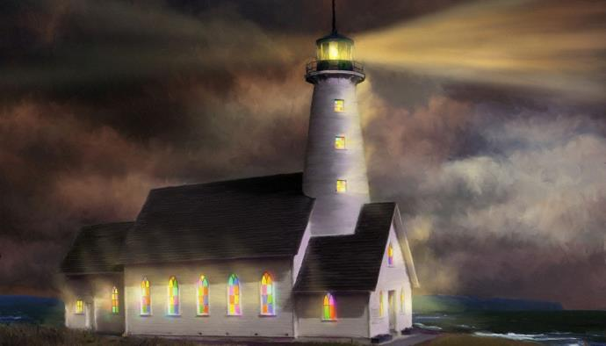

Lesson 5 for January 31, 2024
രാത്രിയിൽ വെളിച്ചങ്ങൾ പോലെ പ്രകാശിക്കുന്നു

Slide 2

“ വക്രതയും കോട്ടവുമുള്ള തലമുറയുടെ നടുവിൽ നിങ്ങൾ അനിന്ദ്യരും പരമാർത്ഥികളും ദൈവത്തിന്റെ നിഷ്കളങ്കമക്കളും ആകേണ്ടതിന്നു എല്ലാം പിറുപിറുപ്പും വാദവും കൂടാതെ ചെയ്‍വിൻ.
അവരുടെ ഇടയിൽ നിങ്ങൾ ജീവന്റെ വചനം പ്രമാണിച്ചുകൊണ്ടു ലോകത്തിൽ ജ്യോതിസ്സുകളെപ്പോലെ പ്രകാശിക്കുന്നു.”
ഫിലിപ്പിയർ 2:14, 15,

Slide 3
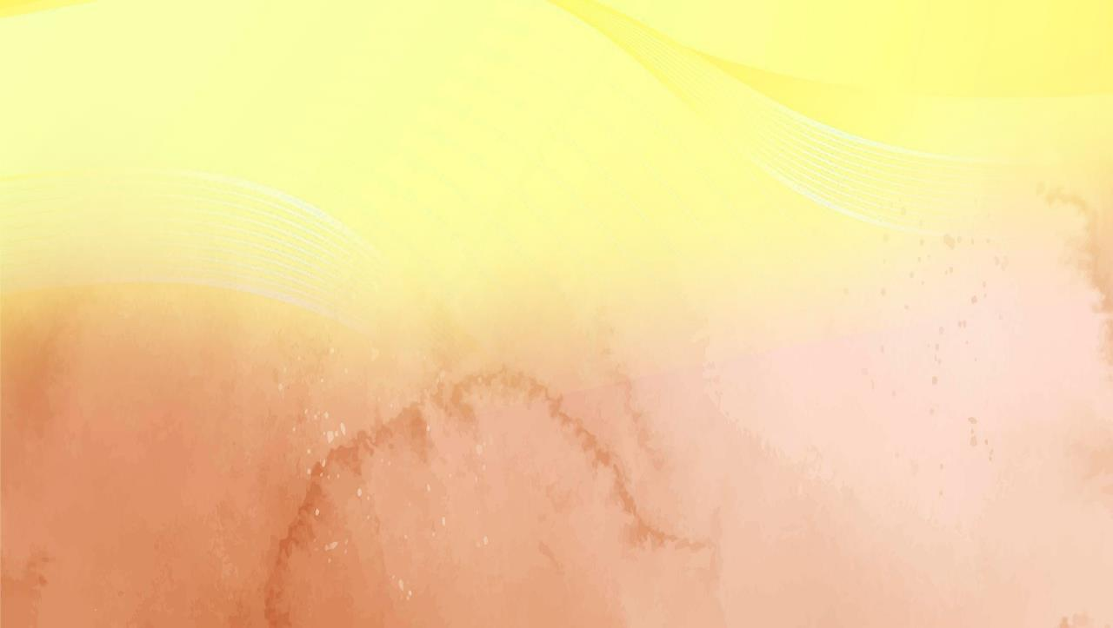
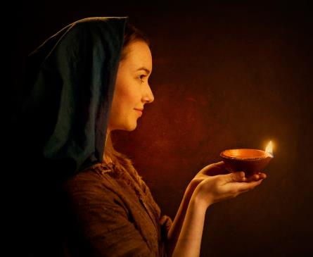



"അങ്ങനെ തന്നേ മനുഷ്യർ നിങ്ങളുടെ നല്ല പ്രവൃത്തികളെ കണ്ടു, സ്വർഗ്ഗസ്ഥനായ നിങ്ങളുടെ പിതാവിനെ മഹത്വപ്പെടുത്തേണ്ടതിന്നു നിങ്ങളുടെ വെളിച്ചം അവരുടെ മുമ്പിൽ പ്രകാശിക്കട്ടെ." (മത്തായി 5:16).
ഫിലിപ്പിയർ 2:12-18 ൽ യേശുവിന്റെ ഈ കല്പനയുടെ പൗലോസിന്റെ പതിപ്പ് നമുക്ക് വായിക്കാം.
ദൈവത്തിന്റെ ന്യായപ്രമാണം നിരന്തരം ചവിട്ടിമെതിക്കപ്പെടുന്ന ഒരു ലോകത്ത് ജീവിക്കുന്ന നമ്മൾ, അതിനനുസൃതമായി ജീവിച്ചുകൊണ്ട് ദൈവത്തെ സേവിക്കാൻ ആഗ്രഹിക്കുന്ന ക്രിസ്ത്യാനികൾ, ഇരുട്ടിൽ പ്രകാശിക്കുന്ന വിളക്കുകളാണ്.
ലോകത്തിലെ പ്രകാശമാനങ്ങൾ:
ദൈവത്തിന്റെ ഒരു പ്രതിബിംബം (ഫിലിപ്പിയർ 2:12-13)
ലോകത്തിലെ ഒരു വെളിച്ചം (ഫിലിപ്പിയർ 2:14-16)
ജീവനുള്ള ഒരു യാഗം (ഫിലിപ്പിയർ 2:17-18)
വെളിച്ചത്തിന്റെ ഉദാഹരണങ്ങൾ:
തിമോത്തി (ഫിലിപ്പിയർ 2:19-24)
എപ്പഫ്രൊദിത്തൊസ് (ഫിലിപ്പിയർ 2:25-30)

Slide 4
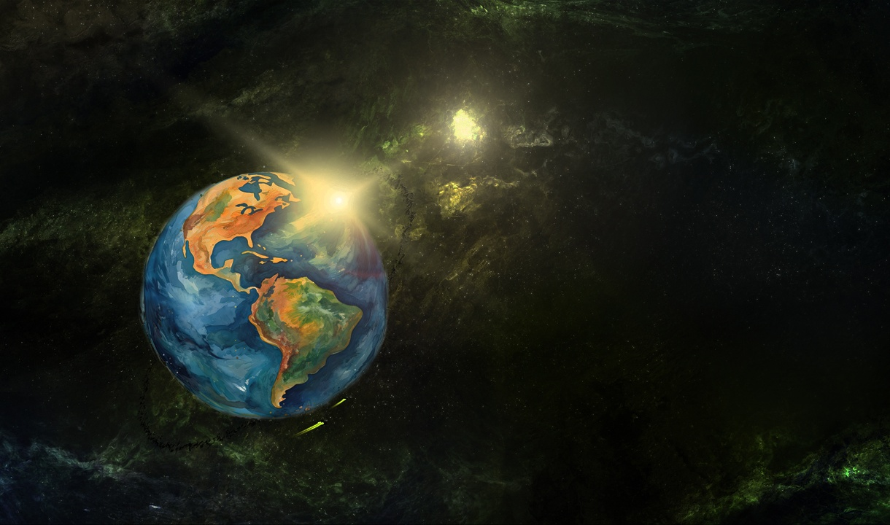
ലോകത്തിലെ പ്രകാശമാനങ്ങൾ:

Slide 5




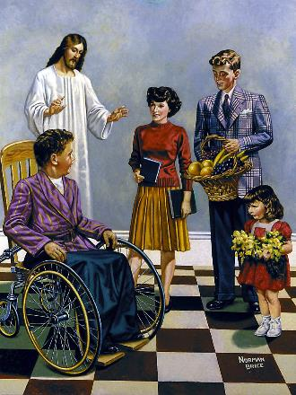
ദൈവത്തിന്റെ ഒരു പ്രതിബിംബം
“ഇച്ഛിക്ക എന്നതും പ്രവർത്തിക്ക എന്നതും നിങ്ങളിൽ ദൈവമല്ലോ തിരുവുള്ളം ഉണ്ടായിട്ടു പ്രവർത്തിക്കുന്നതു.” (ഫിലിപ്പിയർ 2:13)
യേശുവിന്റെ എളിമയെയും ഉന്നതിയെയും കുറിച്ച് സമർത്ഥമായി വിശദീകരിച്ചതിനുശേഷം, പൗലോസ് "അതുകൊണ്ട്" എന്ന പ്രയോഗം കൂട്ടിച്ചേർക്കുന്നു. അതായത്, യേശു തന്നെത്താൻ താഴ്ത്തി ഉയർത്തപ്പെട്ടതിനാൽ, "എല്ലാ നാവും യേശുക്രിസ്തു കർത്താവാണെന്ന് പിതാവായ ദൈവത്തിന്റെ മഹത്വത്തിനായി ഏറ്റുപറയും" (ഫിലി. 2:11), ഫിലിപ്പിയൻ വിശ്വാസികൾ (വിപുലീകരണത്തിൽ, നാമെല്ലാവരും) അതിനെക്കുറിച്ച് എന്തെങ്കിലും ചെയ്യണം.
നമ്മുടെ ആദ്യത്തെ കടമ "ഭയത്തോടും വിറയലോടും കൂടെ" നമ്മുടെ രക്ഷയ്ക്കായി പ്രവർത്തിക്കുക എന്നതാണ് (ഫിലി. 2:12). നമ്മെ രക്ഷിക്കുന്നത് ദൈവമാണെങ്കിൽ (തീത്തോസ് 2:11), നമ്മൾ എന്തിന് അതിനെക്കുറിച്ച് ആശങ്കപ്പെടണം?
ദൈവത്തെ സേവിക്കുന്നതിനു പര്യായമായി ഭയവും വിറയലും ഉപയോഗിക്കുന്നു. (സങ്കീർത്തനം 2:11). അതുകൊണ്ട്, നന്മ ചെയ്യാനുള്ള ആഗ്രഹം നമ്മിൽ ഉളവാക്കുന്നതും അത് യാഥാർത്ഥ്യമാക്കാനുള്ള ശക്തി നൽകുന്നതും ദൈവമാണെന്ന് പൗലോസ് ഊന്നിപ്പറയുന്നു. (ഫിലിപ്പിയർ 2:13).

Slide 6




ലോകത്തിലെ ഒരു വെളിച്ചം
“അവരുടെ ഇടയിൽ നിങ്ങൾ ജീവന്റെ വചനം പ്രമാണിച്ചുകൊണ്ടു ലോകത്തിൽ ജ്യോതിസ്സുകളെപ്പോലെ പ്രകാശിക്കുന്നു..” (ഫിലിപ്പിയർ 2:15)
വിശ്വാസികളെ ലോകത്തിൽ പ്രകാശിപ്പിക്കുന്ന മൂന്ന് വശങ്ങൾ പൗലോസ് നിർദ്ദേശിക്കുന്നു:
ഐക്യം നിലനിർത്തുക (ഫിലി. 2:14)
ഒരുമിച്ച് പ്രവർത്തിക്കുമ്പോൾ, നമുക്കിടയിൽ കുശുമ്പോ , വിമർശനങ്ങളോ, മത്സരങ്ങളോ, വാദപ്രതിവാദങ്ങളോ ഉണ്ടാകരുത്.
നിഷ്കളങ്കമായി പെരുമാറുവിൻ (ഫിലി. 2:15)
നമ്മുടെ പിതാവിനെ ലളിതമായി അനുസരിക്കുന്നത്, നമ്മെ ചുറ്റിപ്പറ്റിയുള്ള തിന്മയ്ക്കും ദുഷ്ടതയ്ക്കും തികച്ചും വിരുദ്ധമാണ്.
ദൈവവചനത്തോട് വിശ്വസ്തത പുലർത്തുക (ഫിലി. 2:16)
നമ്മുടെ പ്രവൃത്തികളും ചിന്തകളും ബൈബിൾ പഠിപ്പിക്കുന്നതിനു ചേർച്ചയിലായിരിക്കണം
ഇരുട്ട് ഏറ്റവും വലുതായിരിക്കുന്നിടത്ത് വെളിച്ചം ഏറ്റവും കൂടുതൽ പ്രകാശിക്കുന്നു. ദൈവത്തെ വ്യവസ്ഥാപിതമായി നിരസിക്കുന്ന ഒരു ലോകത്തിൽ, ക്രിസ്ത്യാനികളായ നാം ക്രിസ്തുവിന്റെ വെളിച്ചത്താൽ പ്രകാശിക്കണം.

Slide 7




ജീവനുള്ള ഒരു യാഗം
“എന്നാൽ നിങ്ങളുടെ വിശ്വാസം എന്ന യാഗം അർപ്പിക്കുന്ന ശുശ്രൂഷയിൽ എന്റെ രക്തം ഒഴിക്കേണ്ടിവന്നാലും ഞാൻ സന്തോഷിക്കും; നിങ്ങളോടു എല്ലാവരോടുംകൂടെ സന്തോഷിക്കും.(ഫിലിപ്പിയർ 2:17)
പൗലോസ് മോചിപ്പിക്കപ്പെടാൻ ആഗ്രഹിച്ചിരുന്നെങ്കിലും, അവൻ കുറ്റം വിധിക്കപ്പെടാനുള്ള സാധ്യതയുണ്ടായിരുന്നു. ഈ സാധ്യതയെ അവൻ "പാനീയയാഗം പോലെ ഒഴിക്കപ്പെട്ടു" (ഫിലി. 2:17) എന്ന് അവതരിപ്പിക്കുന്നു.
പാനീയയാഗം എന്നത് അർപ്പിക്കുന്ന യാഗത്തിന്മേൽ ഒരു ദ്രാവകം ഒഴിക്കുന്നതായിരുന്നു (പുറ. 29:39-40). ഈ സാഹചര്യത്തിൽ, ചോദ്യം ചെയ്യപ്പെടുന്ന യാഗം ഫിലിപ്പിയർ ആയിരുന്നു.
ഫിലിപ്പിയർ മരിക്കാൻ പോകുകയായിരുന്നോ? ഒരിക്കലുമില്ല. അവരുടെ യാഗത്തിൽ "നിങ്ങളുടെ വിശ്വാസത്തിന്റെ ശുശ്രൂഷ" ഉൾപ്പെട്ടിരുന്നു. അത് ഒരു ജീവനുള്ള യാഗമായിരുന്നു, നാമെല്ലാവരും ദൈവത്തിന് അർപ്പിക്കേണ്ട ഒരു യാഗം (റോമ. 12:1).
സുവിശേഷത്തിന്റെ വിശ്വസ്ത സാക്ഷികളായിരിക്കുകയും, ധൈര്യത്തോടെ അതിനെക്കുറിച്ച് സംസാരിക്കുകയും, ദൈവത്തിന്റെ യോഗ്യരായ മക്കളായി പെരുമാറുകയും ചെയ്തിരുന്ന വിശ്വാസികൾക്ക് തന്റെ സാക്ഷ്യം കൂടുതൽ ശക്തി നൽകുമെന്നതിനാൽ, മരിക്കുന്നതിൽ പൗലോസിന് പ്രശ്‌നമില്ലായിരുന്നു.

Slide 8
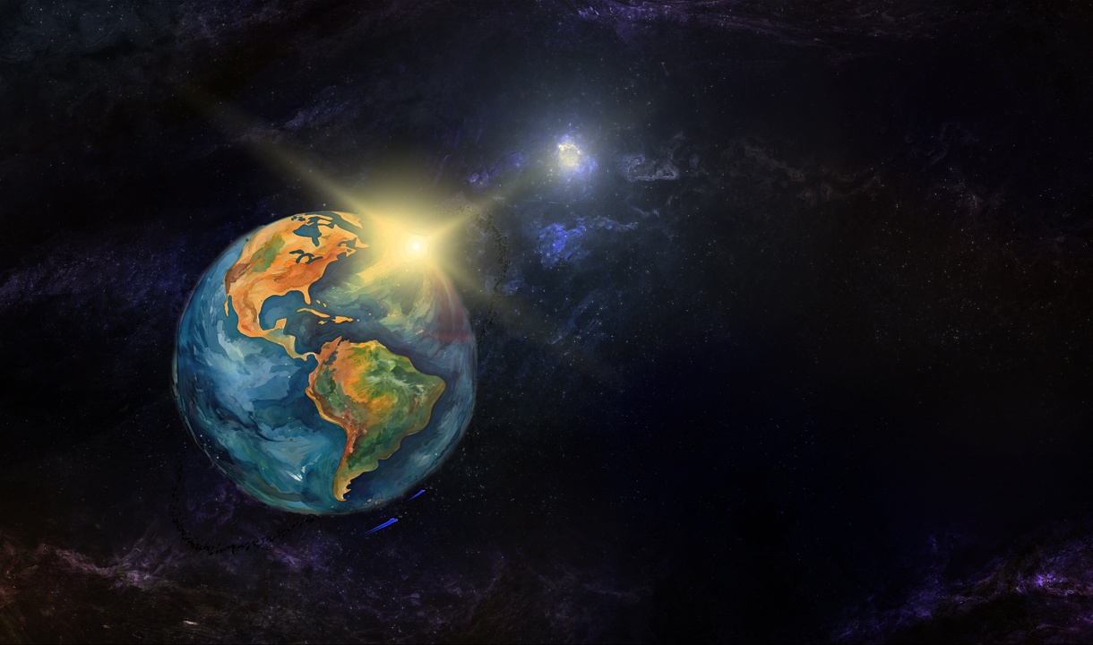
വെളിച്ചത്തിന്റെ ഉദാഹരണങ്ങൾ

Slide 9

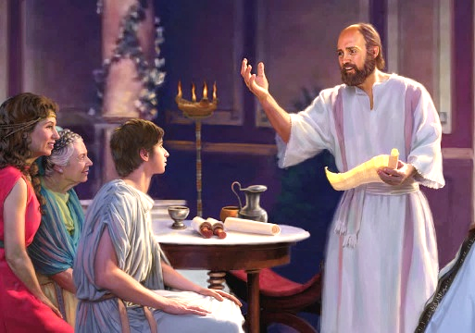


തിമോത്തി
“അവനോ മകൻ അപ്പന്നു ചെയ്യുന്നതുപോലെ എന്നോടുകൂടെ സുവിശേഷഘോഷണത്തിൽ സേവചെയ്തു എന്നുള്ള അവന്റെ സിദ്ധത നിങ്ങൾ അറിയുന്നുവല്ലോ.” (ഫിലിപ്പിയർ 2:22)
തിമോത്തി പൗലോസുമായി സജീവമായി സഹകരിച്ചിരുന്ന വ്യക്തിയും ആറ് ലേഖനങ്ങളുടെ (2 കൊരിന്ത്യർ, ഫിലിപ്പിയർ, കൊളോസ്യർ, 1 തെസ്സലോനിക്യർ, 2 തെസ്സലോനിക്യർ, ഫിലേമോൻ) സഹ രചയിതാവുമായിരുന്നു. പൗലോസ് തന്നെയാണ് അദ്ദേഹത്തെ സുവിശേഷകനായി തിരഞ്ഞെടുത്തത് (പ്രവൃത്തികൾ 16:1-3). ഈ യുവാവിന്റെ പ്രത്യേകത എന്താണെന്ന് പൗലോസ് കണ്ടു?
ആദ്യം, എല്ലാവരും "അവനെക്കുറിച്ച് നല്ല വാക്കുകൾ പറഞ്ഞു." ശുശ്രൂഷയ്ക്കുള്ള അവന്റെ അനുയോജ്യത പ്രവചന വാക്കുകളാൽ സ്ഥിരീകരിച്ചു (1 തിമോ. 1:18). ഒരു യുവാവായിരിക്കെ, പൗലോസ് അവനെ ഒരു മകനായി കണക്കാക്കി, (1 തിമോ. 1:2; 4:12). തിമോത്തി പൗലോസിനോട്, ഒരു മകന് തന്റെ പിതാവിനോട് ഉള്ള ബഹുമാനവും വാത്സല്യവും കാണിച്ചു (ഫിലി. 2:22).
പൗലോസ് അവനെ തന്നെപ്പോലെ തന്നെ കാര്യക്ഷമതയുള്ള ഒരു വേലക്കാരനായി കണക്കാക്കി (1 കൊരി. 6:10). കൊരിന്ത് (1 കൊരി. 4:17); ഫിലിപ്പി (ഫിലി. 2:19); തെസ്സലോനിക്യ (1 തെസ്സ. 3:2) തുടങ്ങിയ നിരവധി സഭകളുടെ മേൽനോട്ടം അവൻ അവനെ ഏൽപ്പിച്ചു. പൗലോസിനെപ്പോലെ അവനും തടവുശിക്ഷ അനുഭവിച്ചു (എബ്രാ. 13:23).

Slide 10

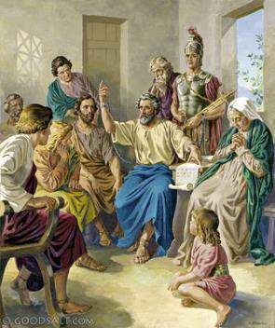


“എന്നാൽ എന്റെ സഹോദരനും കൂട്ടുവേലക്കാരനും സഹഭടനും നിങ്ങളുടെ ദൂതനും എന്റെ ബുദ്ധിമുട്ടിന്നു ശുശ്രൂഷിച്ചവനുമായ എപ്പഫ്രൊദിത്തൊസിനെ നിങ്ങളുടെ അടുക്കൽ അയക്കുന്നതു ആവശ്യം എന്നു എനിക്കു തോന്നി.” (ഫിലിപ്പിയർ 2:25)
എപ്പഫ്രൊദിത്തൊസ്
പൗലോസ് റോമിൽ തടവിലാണെന്ന് ഫിലിപ്പിയർ അറിഞ്ഞപ്പോൾ, അവന്റെ ആവശ്യങ്ങൾ നിറവേറ്റാൻ (വാടക, ഭക്ഷണം, വസ്ത്രം മുതലായവ നൽകുന്നതിന്) സഹായം അയയ്ക്കാൻ അവർ തീരുമാനിച്ചു. അപ്പോസ്തലന് ഈ സഹായം എത്തിക്കുന്നതിനുള്ള ചുമതല എപ്പഫ്രൊദിത്തൂസിനായിരുന്നു (ഫിലി. 4:18; 2:25).
എപ്പഫ്രോദിത്തൂസ് സഹായം എത്തിക്കുക മാത്രമല്ല ചെയ്തത്, പൗലോസിനെ അനുഗമിക്കുകയും, അവന്റെ ആവശ്യങ്ങളിൽ സഹായിക്കുകയും, സുവിശേഷം പ്രചരിപ്പിക്കുന്നതിൽ അവനോടൊപ്പം സഹകരിക്കുകയും ചെയ്തു.
സുവിശേഷത്തോടുള്ള തീക്ഷ്ണതയിൽ, അവൻ സ്വന്തം ജീവൻ പണയപ്പെടുത്തി ഗുരുതരമായി രോഗബാധിതനായി (ഫിലി. 2:27, 30). ഫിലിപ്പിയർ ഇത് കേട്ടപ്പോൾ, അവർക്ക് അവനെക്കുറിച്ച് ആശങ്കയുണ്ടായിരുന്നു. ലേഖനം അവർക്ക് എത്തിക്കാൻ പൗലോസ് അവനെ അയയ്ക്കാൻ തീരുമാനിച്ചതിന്റെ പ്രധാന കാരണം ഇതാണ് (ഫിലി. 2:26, ​​28).
"അവനെപ്പോലുള്ളവരെ ബഹുമാനിക്കണം" എന്ന് പൗലോസ് ആവശ്യപ്പെടുന്നു (ഫിലി. 2:29 NIV). എപ്പഫ്രോദിത്തൂസ് നിസ്സംശയമായും വിശ്വസ്തനായ ഒരു ക്രിസ്ത്യാനിയായിരുന്നു.

Slide 11

"നമ്മുടെ മധ്യസ്ഥനായ യേശു സ്വർഗ്ഗത്തിൽ നമുക്കുവേണ്ടി യാചിക്കുമ്പോൾ, പരിശുദ്ധാത്മാവ് നമ്മിൽ പ്രവർത്തിക്കുന്നു, അവന്റെ പ്രീതിക്കായി ഇച്ഛിക്കുകയും പ്രവർത്തിക്കുകയും ചെയ്യുന്നു. സ്വർഗ്ഗം മുഴുവൻ ആത്മാവിന്റെ രക്ഷയിൽ താൽപ്പര്യപ്പെടുന്നു. അപ്പോൾ കർത്താവ് നമ്മെ സഹായിക്കുമെന്നും സഹായിക്കുമെന്നും നമുക്ക് സംശയിക്കാൻ എന്ത് കാരണമുണ്ട്? ആളുകളെ പഠിപ്പിക്കുന്ന നമുക്ക് ദൈവവുമായി ഒരു സുപ്രധാന ബന്ധം ഉണ്ടായിരിക്കണം. ആത്മാവിലും വചനത്തിലും നാം ജനങ്ങൾക്ക് ഒരു ഉറവയായി മാറണം, കാരണം ക്രിസ്തു നമ്മിൽ നിത്യജീവനിലേക്ക് ഉറവെടുക്കുന്ന ഒരു നീരുറവയാണ്. ദുഃഖവും വേദനയും നമ്മുടെ ക്ഷമയെയും വിശ്വാസത്തെയും പരീക്ഷിച്ചേക്കാം; എന്നാൽ അദൃശ്യമായതിന്റെ സാന്നിധ്യത്തിന്റെ പ്രകാശം നമ്മോടൊപ്പമുണ്ട്, നാം യേശുവിന്റെ പിന്നിൽ മറയണം ."
EGW (You Shall Receive Power, December 8)

